Slide 1
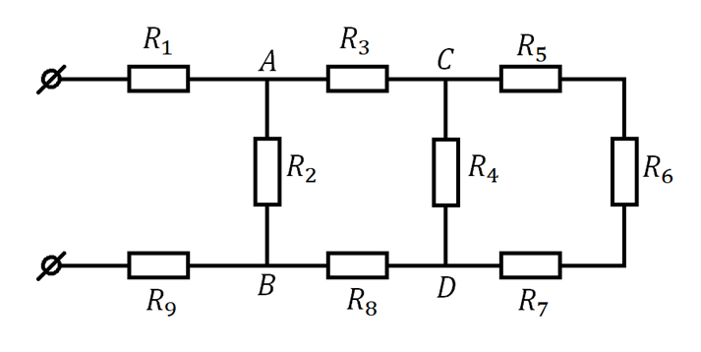
Поддержка креативных индустрий - параллельная или последовательная?
Морозов А.Н.
к.э.н., н.с. ЭФ МГУ, н.с. РАНХиГС при Президенте РФ
Моросанова А.А.
к.э.н., н.с. ЭФ МГУ, н.с. РАНХиГС при Президенте РФ

Slide 2
Поддержка креативных индустрий - параллельная или последовательная?
Морозов А.Н.
к.э.н., н.с. ЭФ МГУ, н.с. РАНХиГС при Президенте РФ
Моросанова А.А.
к.э.н., н.с. ЭФ МГУ, н.с. РАНХиГС при Президенте РФ

Slide 3
Мотивация
На фоне ухода зарубежных правообладателей ведется дискуссия о «параллельном импорте» продукции креативных индустрий
  Фильмы уже в прокате
  В сфере ПО пока лишь на уровне инициатив
Потребителям это выгодно
Но что с российскими производителями?

Slide 4
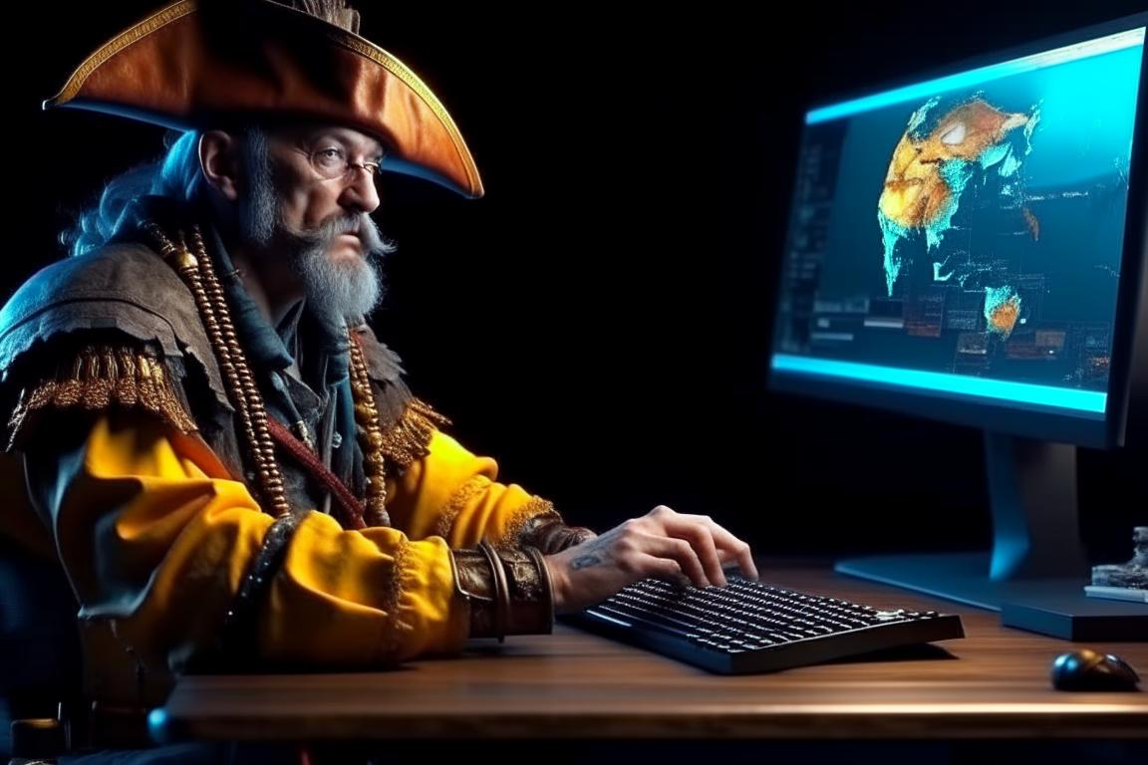
Программы

Slide 5
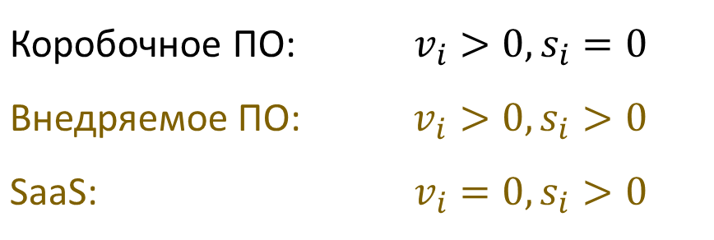
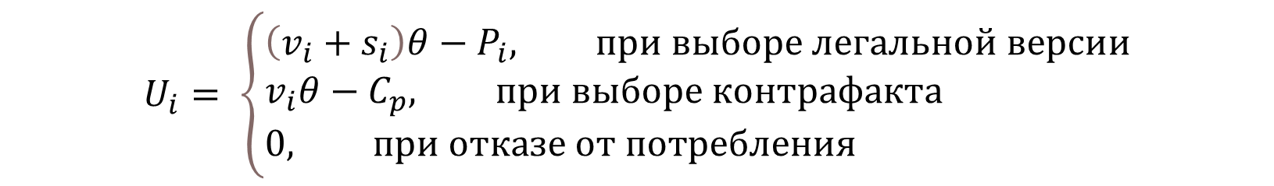
Модель
Потребитель делает выбор:
$$U_{i}= \left\{\begin{aligned}&\left(v_{i}+s_{i}\right)θ−P_{i}, при выборе легальной версии \\ &v_{i}θ−C_{p}, при выборе контрафакта \\ &0, при отказе от потребления\end{aligned}\right.$$
Коробочное ПО: | $$v_{i}>0, s_{i}=0$$
Внедряемое ПО: | $$v_{i}>0, s_{i}>0$$
SaaS: | $$v_{i}=0, s_{i}>0$$

Slide 6
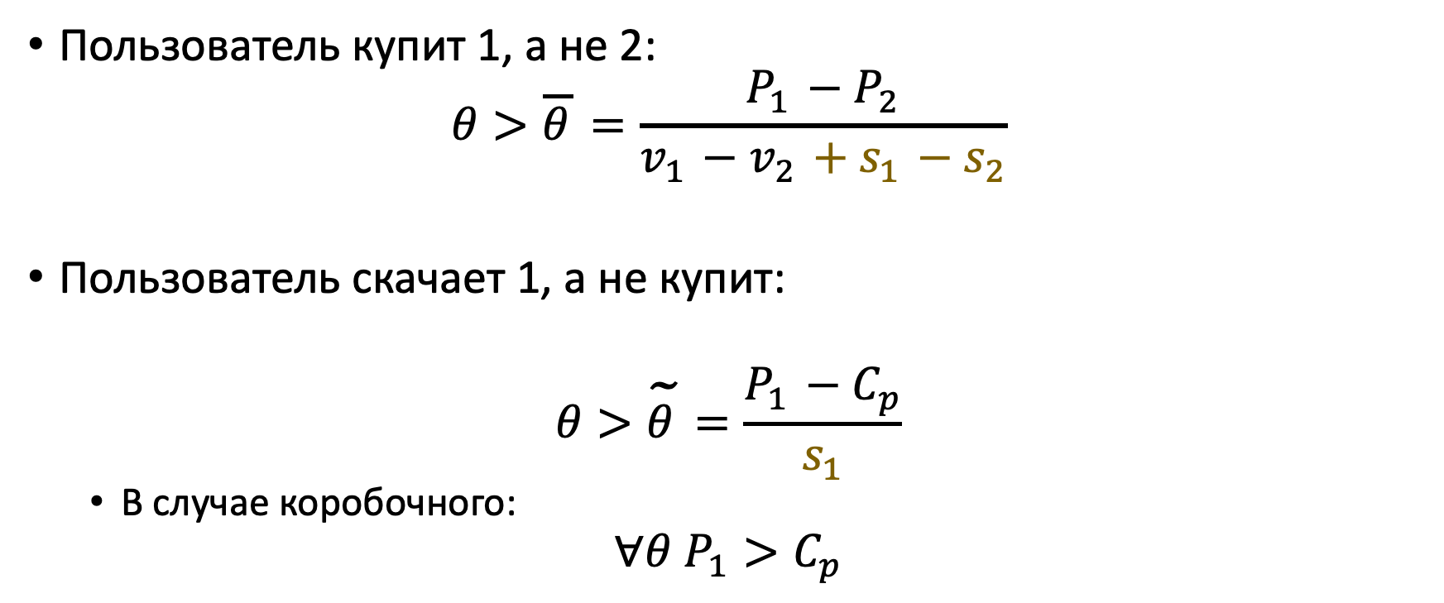
Купить или не купить?
Пользователь купит 1, а не 2:
$$θ>\overline{θ}=\frac{P_{1}−P_{2}}{v_{1}−v_{2}+s_{1}−s_{2}}$$
Пользователь скачает 1, а не купит:
$$θ>\tilde{θ}=\frac{P_{1}−C_{p}}{s_{1}}$$
  В случае коробочного:
$$∀θ P_{1}>C_{p}$$

Slide 7


Качать или качать?
Скачать 1, а не 2:
$$v_{1}>v_{2}$$
$$Программа 1≻Программа 2$$

Slide 8
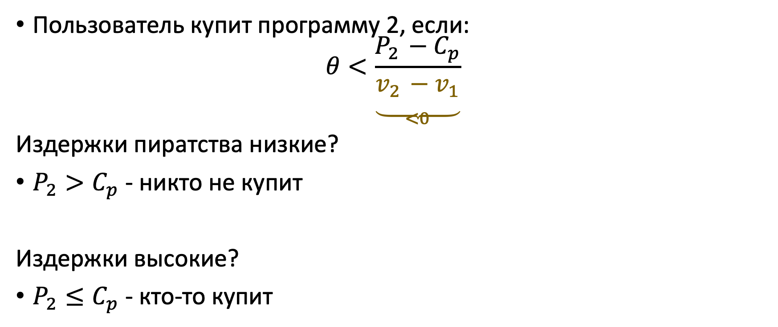
Если программа 1 исчезнет?
Пользователь купит программу 2, если:
$$θ<\frac{P_{2}−C_{p}}{\underset{<0}{\underbrace{v_{2}−v_{1}}}}$$
Издержки пиратства низкие?
$P_{2}>C_{p}$ - никто не купит
Издержки высокие?
$P_{2}≤C_{p}$ - кто-то купит

Slide 9
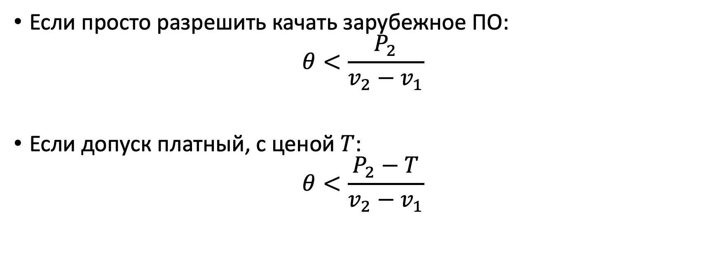
«Параллельный импорт» ПО
Если просто разрешить качать зарубежное ПО:
$$θ<\frac{P_{2}}{v_{2}−v_{1}}$$
Если допуск платный, с ценой $T$:
$$θ<\frac{P_{2}−T}{v_{2}−v_{1}}$$

Slide 10
п\п | 2021 год |  | 2022 год |  | 2023 год
 | Программа | Рейтинг | Программа | Рейтинг | Программа | Рейтинг
1 | Zona | 5,54 | Zona | 6,83 | Zona | 4,38
2 | Adobe Photoshop | 6,77 | FL Studio | 8,30 | FL Studio | 7,11
3 | FL Studio | 6,90 | Microsoft Office | 8,92 | Adobe Photoshop | 7,60
4 | Microsoft Office | 9,05 | Microsoft Windows | 9,84 | Microsoft Office | 8,81
5 | UltraISO | 9,54 | Adobe Photoshop | 9,92 | uTorrent | 10,20
6 | Snappy Driver Installer | 10,00 | UltraISO | 11,36 | Microsoft Windows | 11,13
7 | Vegas Pro | 10,01 | Alcohol 120% | 12,00 | Daemon Tools | 11,64
8 | Adobe Premiere | 10,60 | Autodesk AutoCAD | 12,00
9 | Microsoft Windows | 10,92
10 | PRO100 | 11,29
iknowwhatyoudownload.com
Notes:
🏴‍☠️🪆

Slide 11
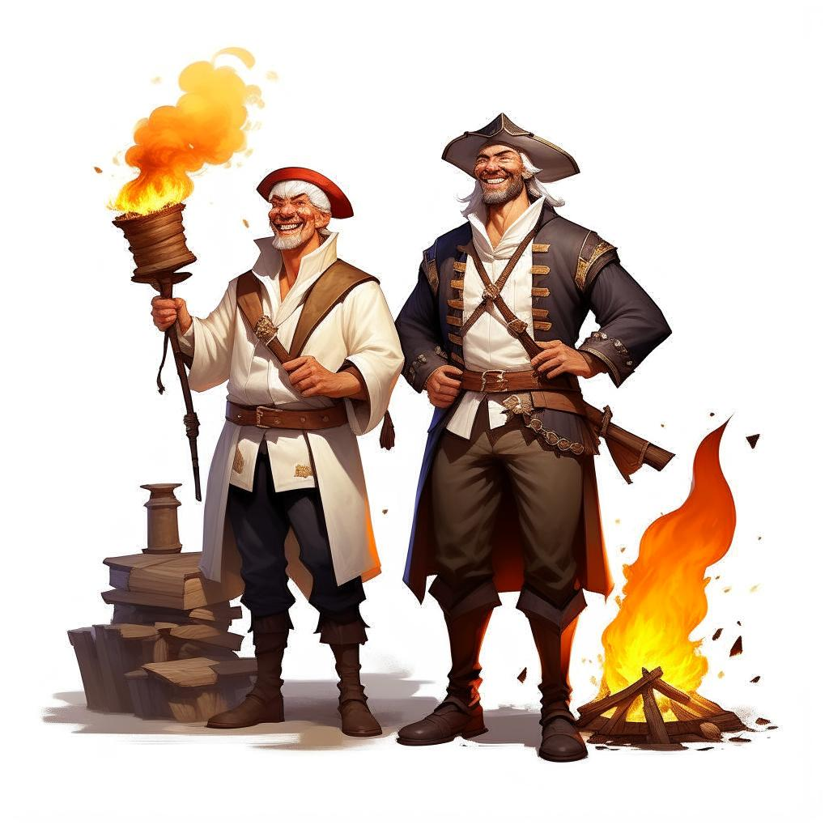
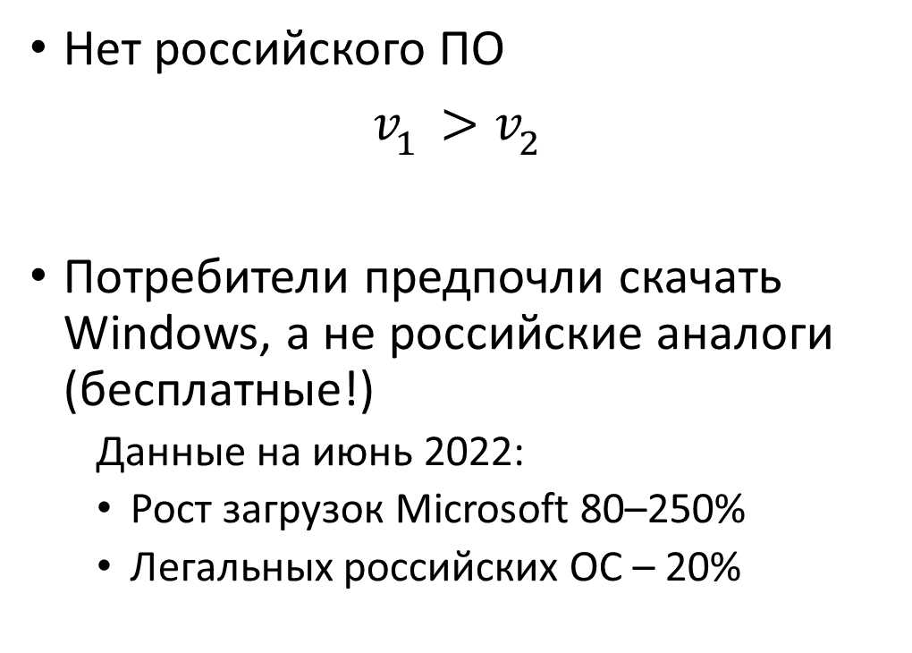
Что предпочитают пираты?
Нет российского ПО
$$v_{1}>v_{2}$$
Потребители предпочли скачать Windows, а не российские аналоги (бесплатные!)
  Данные на июнь 2022:
  Рост загрузок Microsoft 80–250%
  Легальных российских ОС – 20%

Slide 12
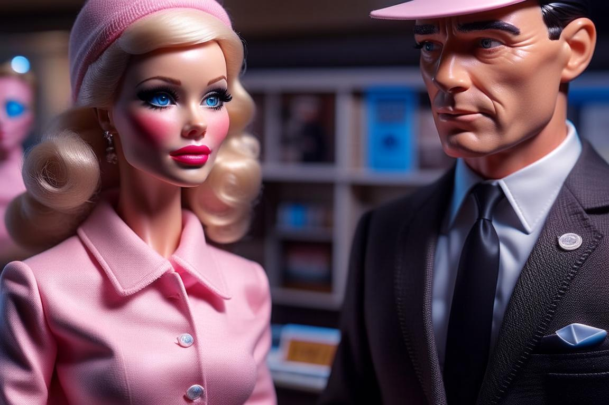
Фильмы

Slide 13
Сборы дистрибьюторов в кино
Источник: составлено на основании «Бюллетень кинопрокатчика»

Slide 14
Топы фильмов по наработке
Наработка - величина кассовых сборов фильма в расчете на одну кинотеатральную копию (валовые сборы за все время проката, деленные на максимальное количество экранов)
2019-2023 гг.
2019 г.
Название | Дистр. | Наработка
АВАТАР: ПУТЬ ВОДЫ / Avatar: The Way of Water | - | 6 000 000
ЧЕБУРАШКА | CP | 2 900 000
ОППЕНГЕЙМЕР / Oppenheimer | - | 2 400 000
КОТ В САПОГАХ 2: ПОСЛЕДНЕЕ ЖЕЛАНИЕ / Puss In Boots: The Last Wish | - | 2 300 000
БАРБИ / Barbie | - | 2 000 000
ЧЕЛОВЕК-ПАУК: НЕТ ПУТИ ДОМОЙ / Spiderman: No Way Home | SPPR | 1 800 000
ДОКТОР СТРЭНДЖ: В МУЛЬТИВСЕЛЕННОЙ БЕЗУМИЯ / Doctor Strange in the Multiverse of Madness | - | 1 800 000
МСТИТЕЛИ: ФИНАЛ / Avengers: Endgame | WDSSPR | 1 700 000
КОРОЛЬ ЛЕВ / The Lion King | WDSSPR | 1 600 000
ХОЛОП | CP | 1 500 000
СТРАЖИ ГАЛАКТИКИ. ЧАСТЬ 3 / Guardians of the Galaxy Vol. 3 | - | 1 500 000
ФОРСАЖ 10 / Fast X | - | 1 400 000
ФЛЭШ / The Flash | - | 1 400 000
ТОР: ЛЮБОВЬ И ГРОМ / Thor: Love and Thunder | - | 1 400 000
МЕЧТАТЕЛИ / The Dreamers | CARO | 1 400 000
Название | Дистр. | Наработка
МСТИТЕЛИ: ФИНАЛ / Avengers: Endgame | WDSSPR | 1 700 000
КОРОЛЬ ЛЕВ / The Lion King | WDSSPR | 1 600 000
ХОЛОП | CP | 1 500 000
ЗЕЛЕНАЯ КНИГА / Green Book | CPF | 1 300 000
Т-34 | CP | 1 200 000
МАЛЕФИСЕНТА: ВЛАДЫЧИЦА ТЬМЫ / Maleficent: Mistress of Evil | WDSSPR | 1 200 000
ХОЛОДНОЕ СЕРДЦЕ II / Frozen II | WDSSPR | 1 100 000
ДЖОКЕР / Joker | CAO | 1 100 000
ИМАМ ШАМИЛЬ. ОСАДО АХУЛЬГО | SMKT | 1 100 000
КАК ПРИРУЧИТЬ ДРАКОНА 3 / How to Train Your Dragon: the Hidden World | UPI | 1 000 000
ОДНАЖДЫ В... ГОЛЛИВУДЕ / Once Upon a Time in Hollywood | WDSSPR | 884 000
АЛАДДИН / Aladdin | WDSSPR | 860 000
ТАЙНАЯ ЖИЗНЬ ДОМАШНИХ ЖИВОТНЫХ 2 / The Secret Life of Pets 2 | UPI | 852 000
ЧЕЛОВЕК-ПАУК: ВДАЛИ ОТ ДОМА / Spider-Man: Far from Home | WDSSPR | 800 000
ДЖУМАНДЖИ: НОВЫЙ УРОВЕНЬ / Jumanji: The Next Level | WDSSPR | 771 000
Источник: составлено на основании «Бюллетень кинопрокатчика»

Slide 15
Как справляются кинотеатры?
«Легальная альтернатива»:
  показ «старого» иностранного фонда фильмов
  сокращение числа показов, например, утренних сеансов
  ввод в прокат фильмов из Индии и Китая
«Нелегальная альтернатива» - показ новых иностранных фильмов в рамках «теневых схем»:
  Иностранный фильм показывают в качестве «дополнения» к легальному кино в прокате
  Показ киноленты юридически оформляется на «третье лицо» - некоторой фирмы, которая снимает у кинотеатра зал на выделенное время («фирмы-однодневки») (штраф - 50 до 100 тысяч рублей за показ при отсутствии прокатного удостоверения)
  ИЛИ просто платить штрафы!
Удельная доходность билета иностранных и российских фильмов, Россия
Источник: составлено на основании ЕАИС

Slide 16
Откуда пиратские фильмы в кинотеатрах?
В 2022 году (до июня 2023 г.) главным теневым поставщиком цифровых копий в русскоязычном дубляже была компания WesternRus (Казахстан):
  Копии создаются съемкой матрицы кинопроектора, изображение отзеркаливается, переформатируется, выгоняется в специальный формат демонстрации DCP и шифруется для защиты (ключи)
  1 релиз - от 60 до 110 тыс. рублей
  «Пираты» жалуются на дальнейшее «несанкционированное распространение» и низкую окупаемость!
Сейчас - основной способ реализации – через легальную покупку аудиодорожек с русским дубляжом (Red Head Sound)
  Аудиодорожка записывается на студии, распространяется по лицензии
  Видео копируется со стримингов (взлом, например через DaVinci Resolve) или торрентов
  Red Head Sound: «Мы готовы платить отчисления мэйджорам, но никто не обращается…»

Slide 17
Рыночные доли крупных онлайн кинотеатров
 | Доля рынка (по доходам) в 2022 году (ТМТ) | Доля рынка (по доходам) в 2022 году (TelecomDaily) | Изменения показателей в 2022 году по сравнению с 2021 годом
Кинопоиск | 23% | 24,1% | Доходы выросли на 78% Рост аудитории с 4,8 до 8,4 млн. человек
Иви | 18% | 20,5% | Рост числа платных подписчиков на 28%
Wink | 11% | 11,4% | Рост выручки на 44% Время просмотра выросло на 67%.
Okko | 10% | 10,8% | Время просмотра выросло на 39%.
Start | 7% | 6,8% | Рост выручки на 53% Суммарное время просмотра выросло на 60%.
KION | 6% | 6,8% | Число платных подписчиков выросло на 63% (6,6 млн) Выручка увеличилась на 68%
Amediateka | 6% | n/a | Выручка увеличилась на 40% Число подписчиков увеличилось на 47% Количество просмотров выросло на 23%.
more.tv | 5% | 5,1% | Выручка увеличилась на 27%. Время видеосмотрения выросло на 60%.
Прочие | 14% | 14,5%
Источник: «ТМТ Консалтинг» и TelecomDaily

Slide 18
Пиратство онлайн
Статистика по самым популярным кинофильмам в России, распространяемых через торренты за каждый день в период с 01.01.2023 по 30.05.2023 (iknowwhatyoudownload.com)
Ежедневный топ-12 фильмов (12 - самый популярный фильм, 1 - самый последний в топе).
1788 наблюдений за 149 дней
66 уникальных фильмов: 12 фильмов российского производства
Среди иностранных фильмов, попавших в топ есть «старые» (например, «Гарри Поттер и философский камень (2001), Аватар (2009), Один дома (1990))
Наименование фильма | Сумма баллов
Avatar: The Way of Water | 1724
Чебурашка | 1375
Puss in Boots: The Last Wish | 1214
Glass Onion: A Knives Out Mystery | 717
Operation Fortune: Ruse de guerre | 491
Ant-Man and the Wasp: Quantumania | 455
Plane | 454
Black Panther: Wakanda Forever | 424
Bullet Train | 415
Black Adam | 373

Slide 19
Пиратские стриминги
Главными спонсорами подобных пиратских сервисов являются незаконные гемблинговые компании - 1xBet, Melbet, Parimatch, Linebet, Orca88, Bwin и др.
  Техническое функционирование пиратской деятельности (размещение контента, защитные меры по сохранности, оснащение мощностями)
  Создание пиратского контента – в 2019 году 1xBet проспонсировал контент для 17 студий озвучивания сериалов.
Ключевую роль в этой схеме играют видеобалансеры — сервисы, «которые агрегируют пиратский контент и оптимизируют его доставку до потребителя».
  Используют частые смены технических доменов и пулов IP, распределяя инфраструктуру в различных точках (в зарубежных странах, в Украине и России, в том числе и на легальных мощностях),
  Дублируют каналы доставки контента у разных провайдеров.

Slide 20
Выводы

Slide 21
Параллельно и/или последовательно?
ПО
КИНО
Должен быть платный доступ
Варианты организации
Государственный «репозиторий»
2. «Продажа индульгенций»
Куда можно направить плату?
  На уровне пользователей ($P_{1})$
  На уровне дистрибьюторов и пользователей
    С полными «официально» взломанными,
    безопасными версиями
    Официальный дубляж, качественный видеоряд
    Потребители сами находят
    варианты обхода защиты
    Дистрибьюторы сами находят
    варианты обхода защиты
  Поддержка отечественной отрасли
  Заморозить до возвращения вендоров (на случай важных переговоров)

Slide 22
Дальнейшее развитие
Не следует ослаблять защиту ИС
  Она и так слабая, 62% ПО – нелегальное
  Россия – экспортер кино (на ближнее и не очень зарубежье) – искажение стимулов для внешнего оборота
Слабая защита – не развит сегмент B2C
  При слабой защите не выгодно делать коробочные версии
  Уход зарубежных вендоров и мейджоров– возможность для занятия ниши
    Не пора ли думать о качестве?

